Slide 1
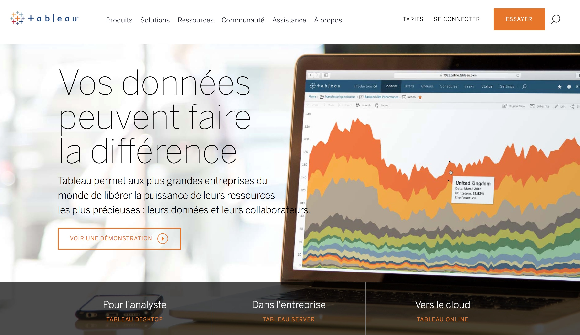
Diversité
Rapidité
Clarté
Valeur ajoutée
Exploration
Itérations
Multi-dimensions
Mise à disposition
Collaboration
Innovation

Slide 2

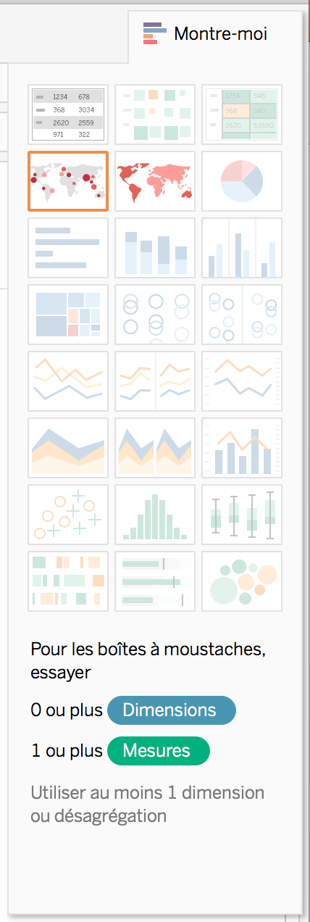
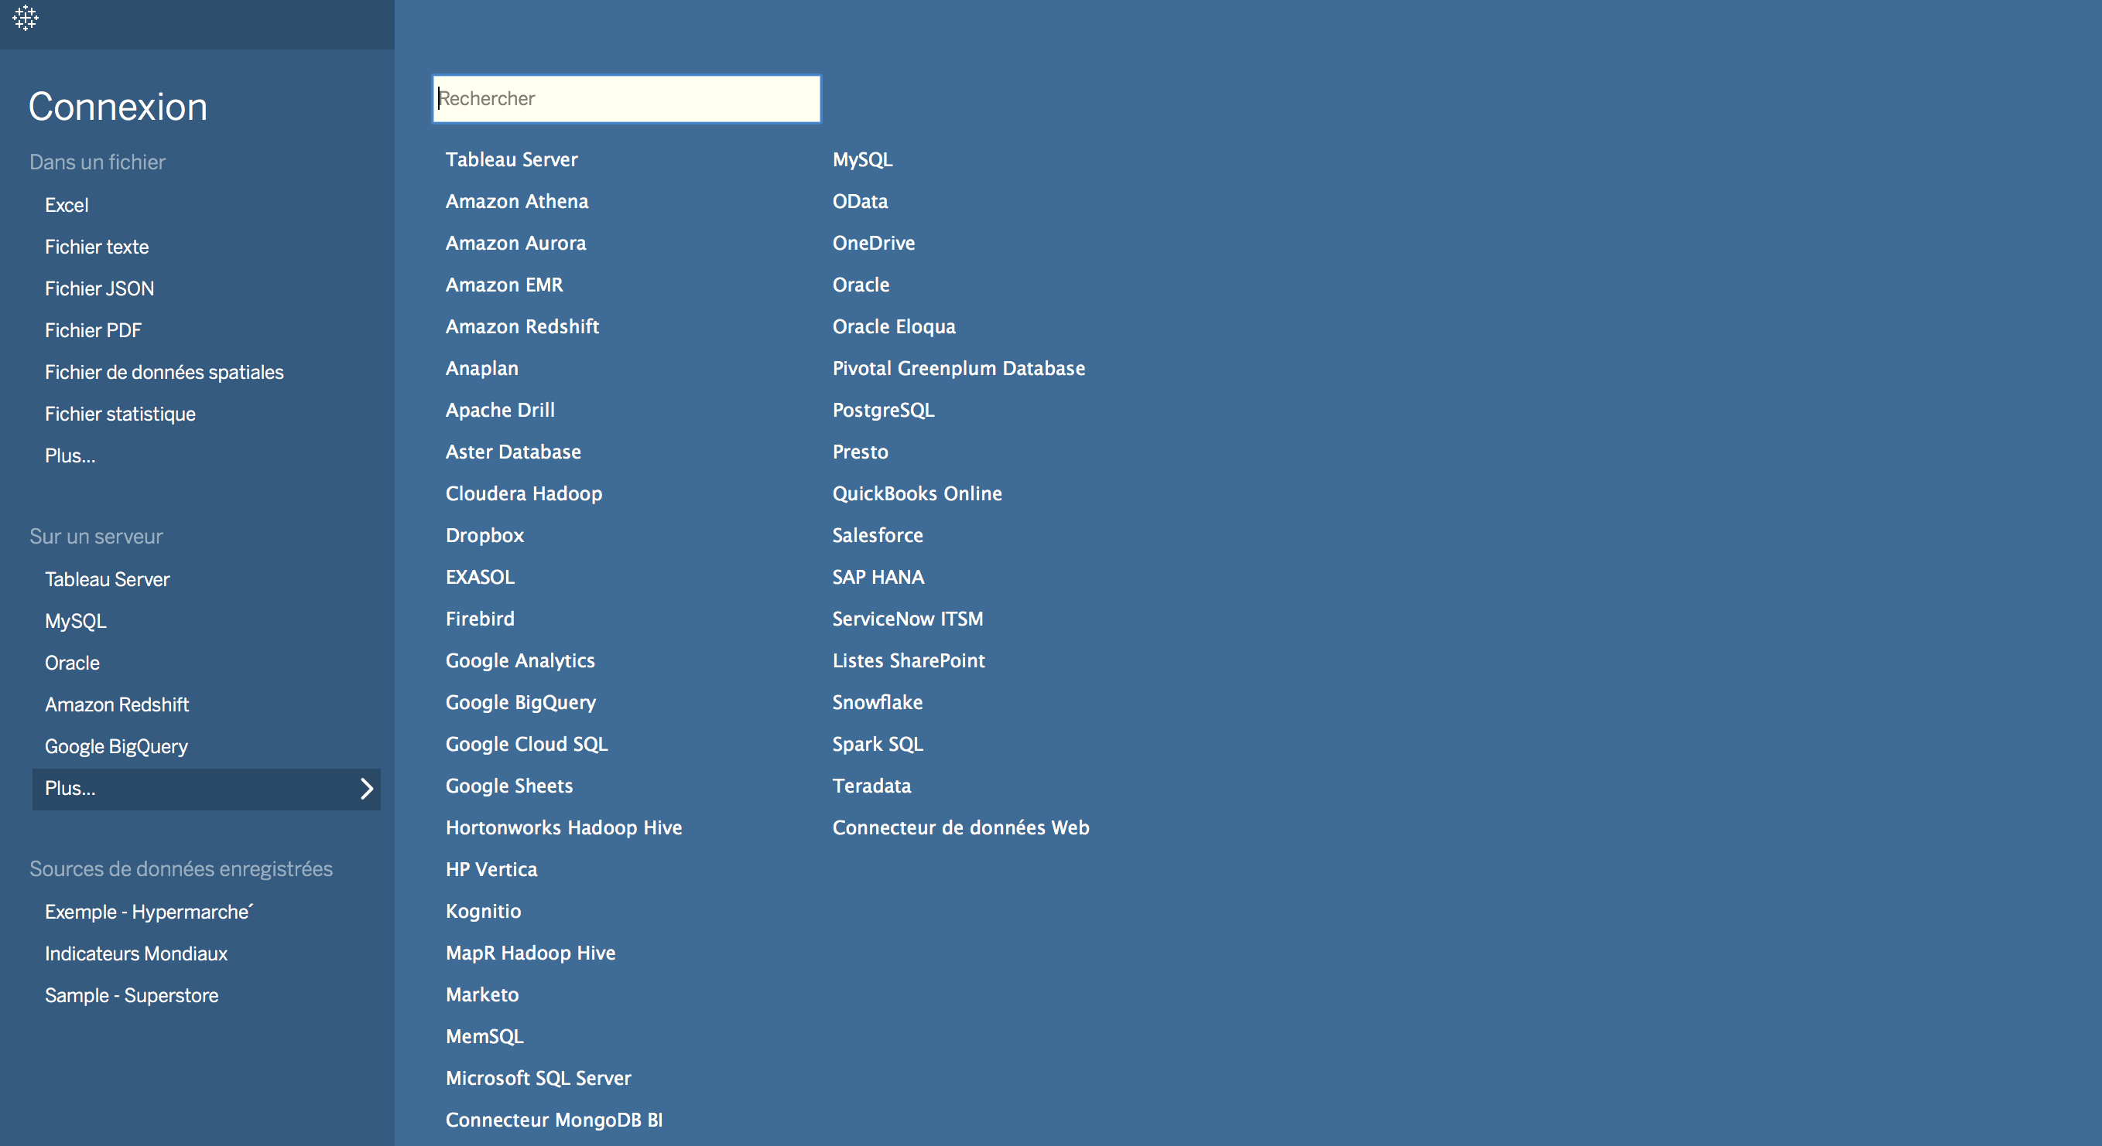
DIVERSITÉ
Des représentations
Des sources de données

Slide 3
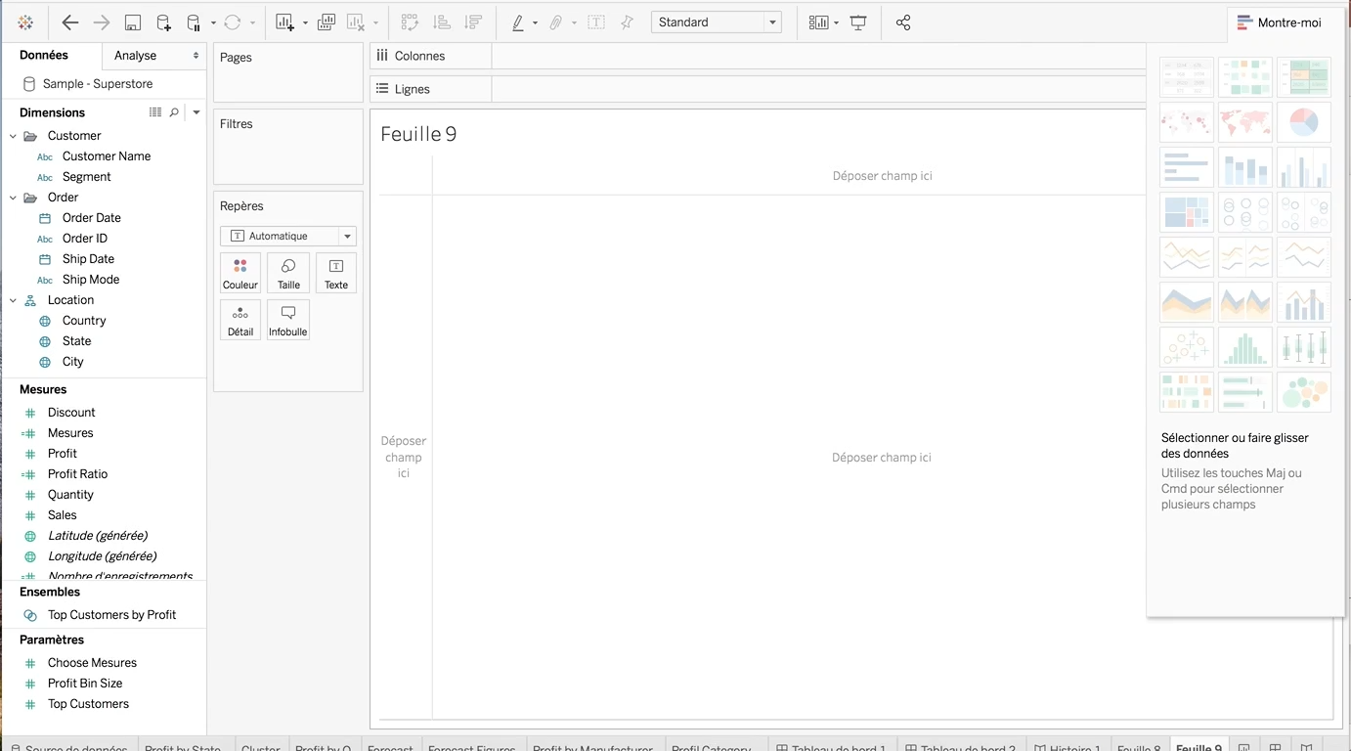
RAPIDITÉ
Réalisation d’une carte en deux clics

Slide 4
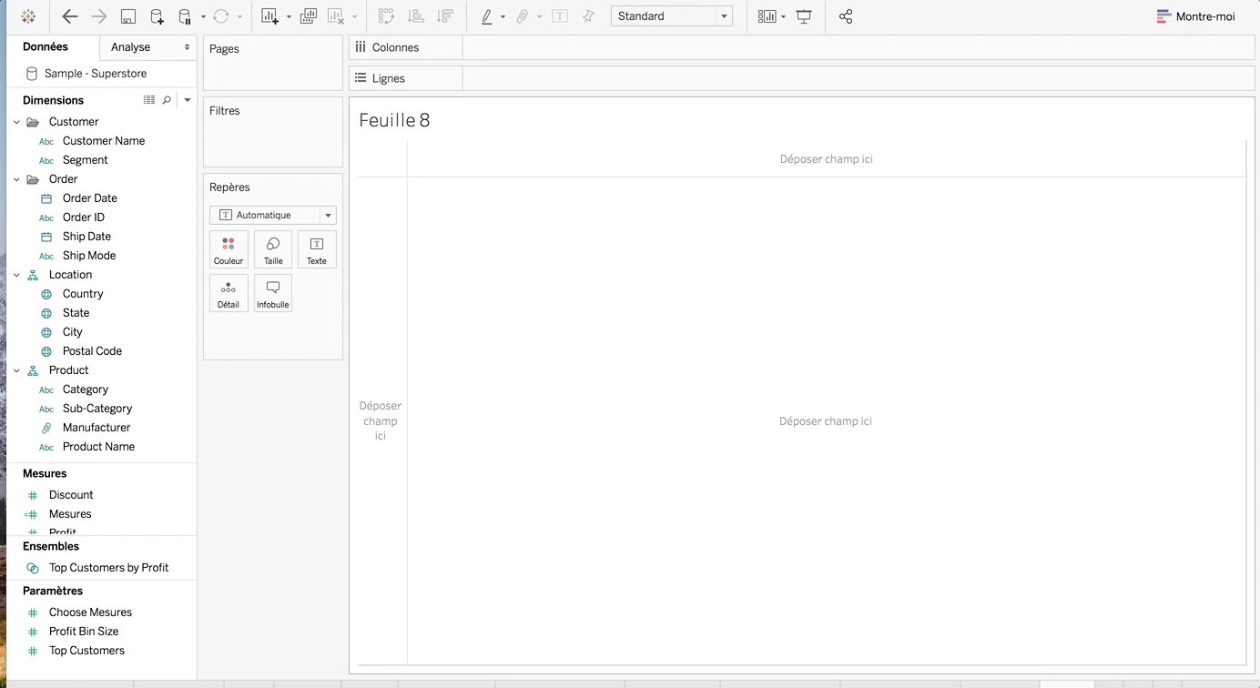
CLARTÉ
Clarté de la représentation: code couleur, affichage vue entière

Slide 5
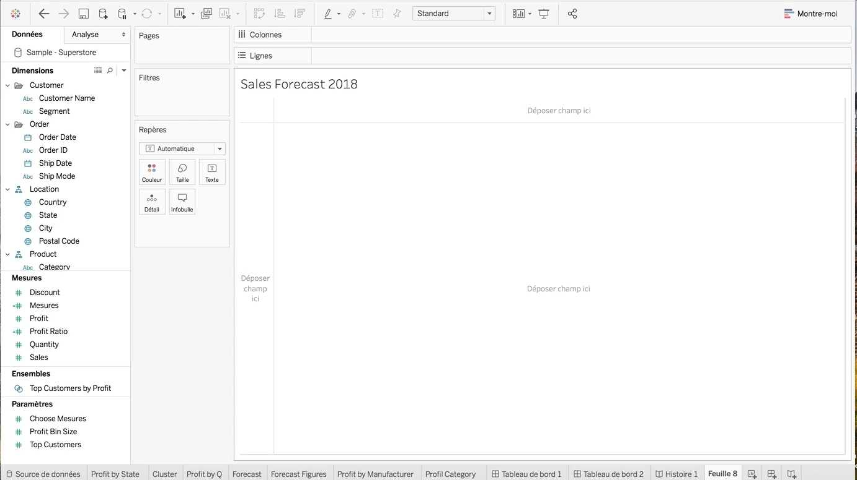
VALEUR AJOUTÉE
Prévisions des ventes

Slide 6
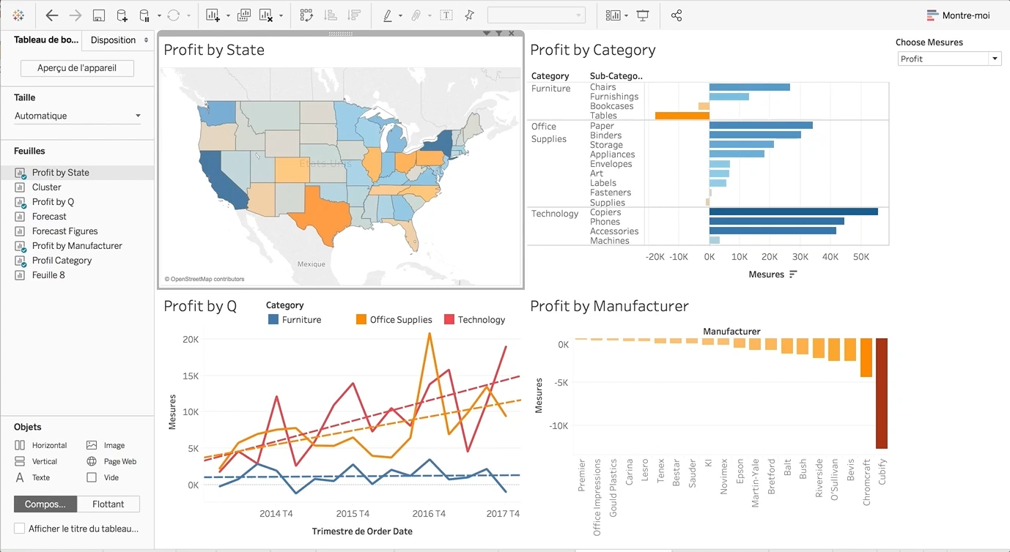
EXPLORATION INTERACTIVE
Dashboards interactifs = Exploration

Slide 7
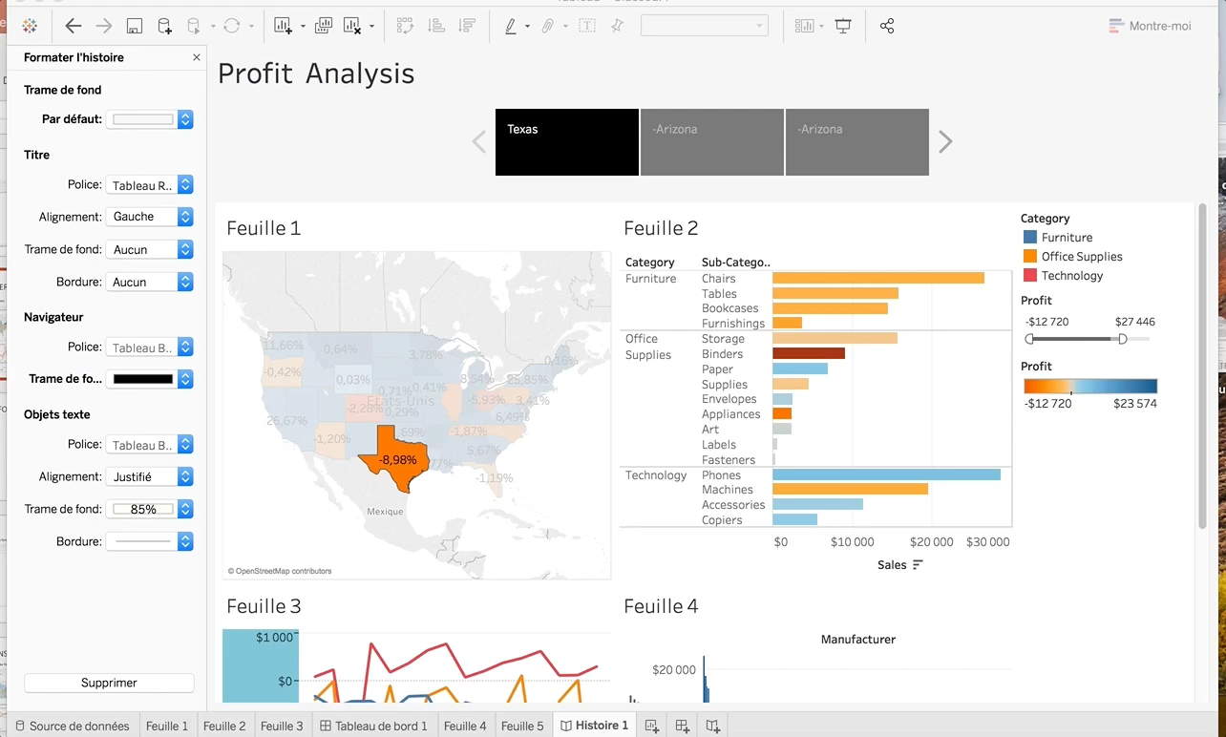
STORYTELLING & FOCUS
Création d’histoires pour présenter les données de façon interactives

Slide 8
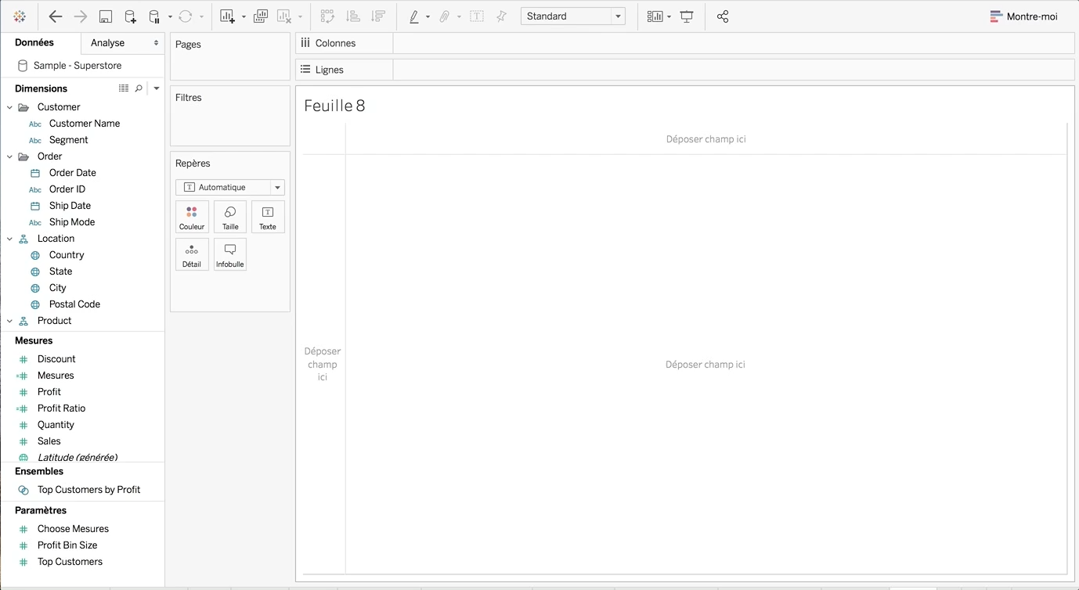
ITÉRATIONS
Choisir une représentation en fonction de la question managériale

Slide 9
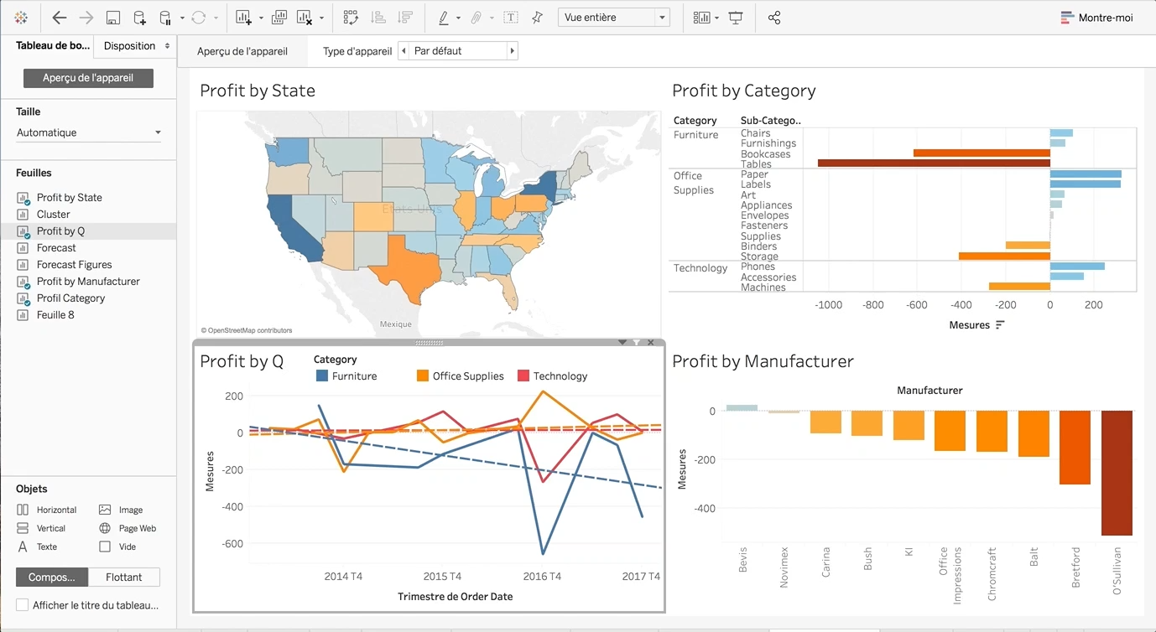
MULTI-DIMENSIONS
Adaptation facile des Dashboard au format tablette et iphone

Slide 10
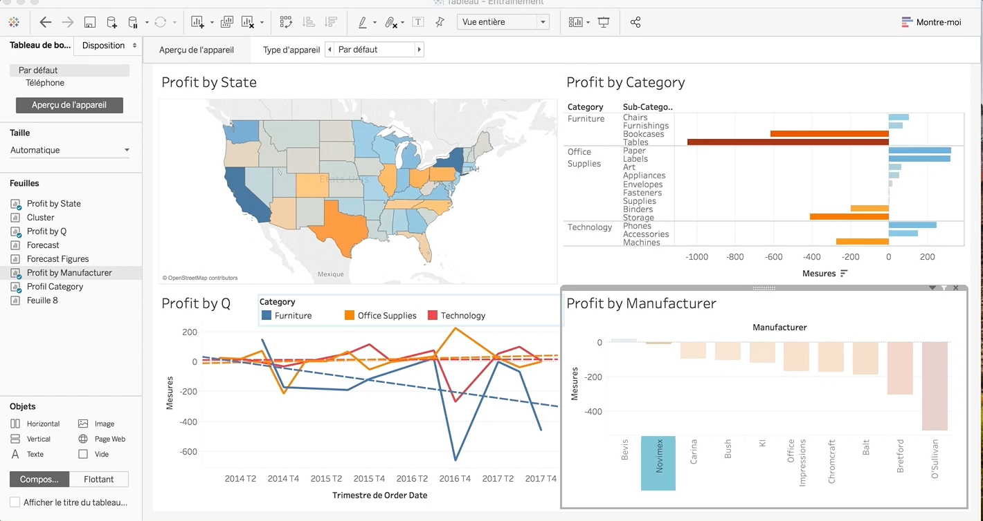
MISE A DISPOSITION
Publication sur Tableau Serveur, Tableau Online, Tableau Public

Slide 11
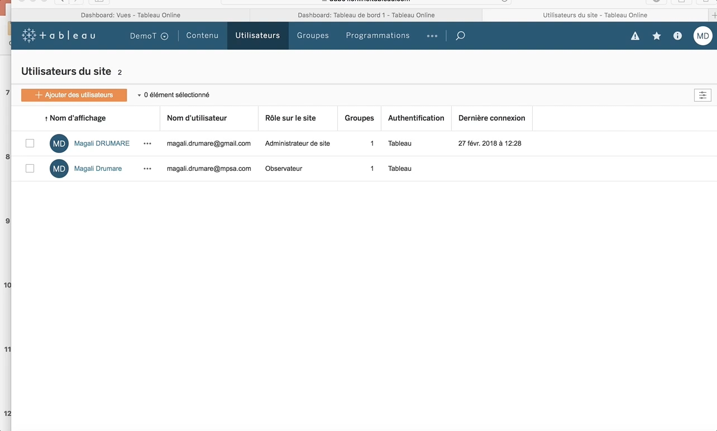
COLLABORATION
Collaboration et sécurité : gestion des accès au données et partage des Dashboards

Slide 12
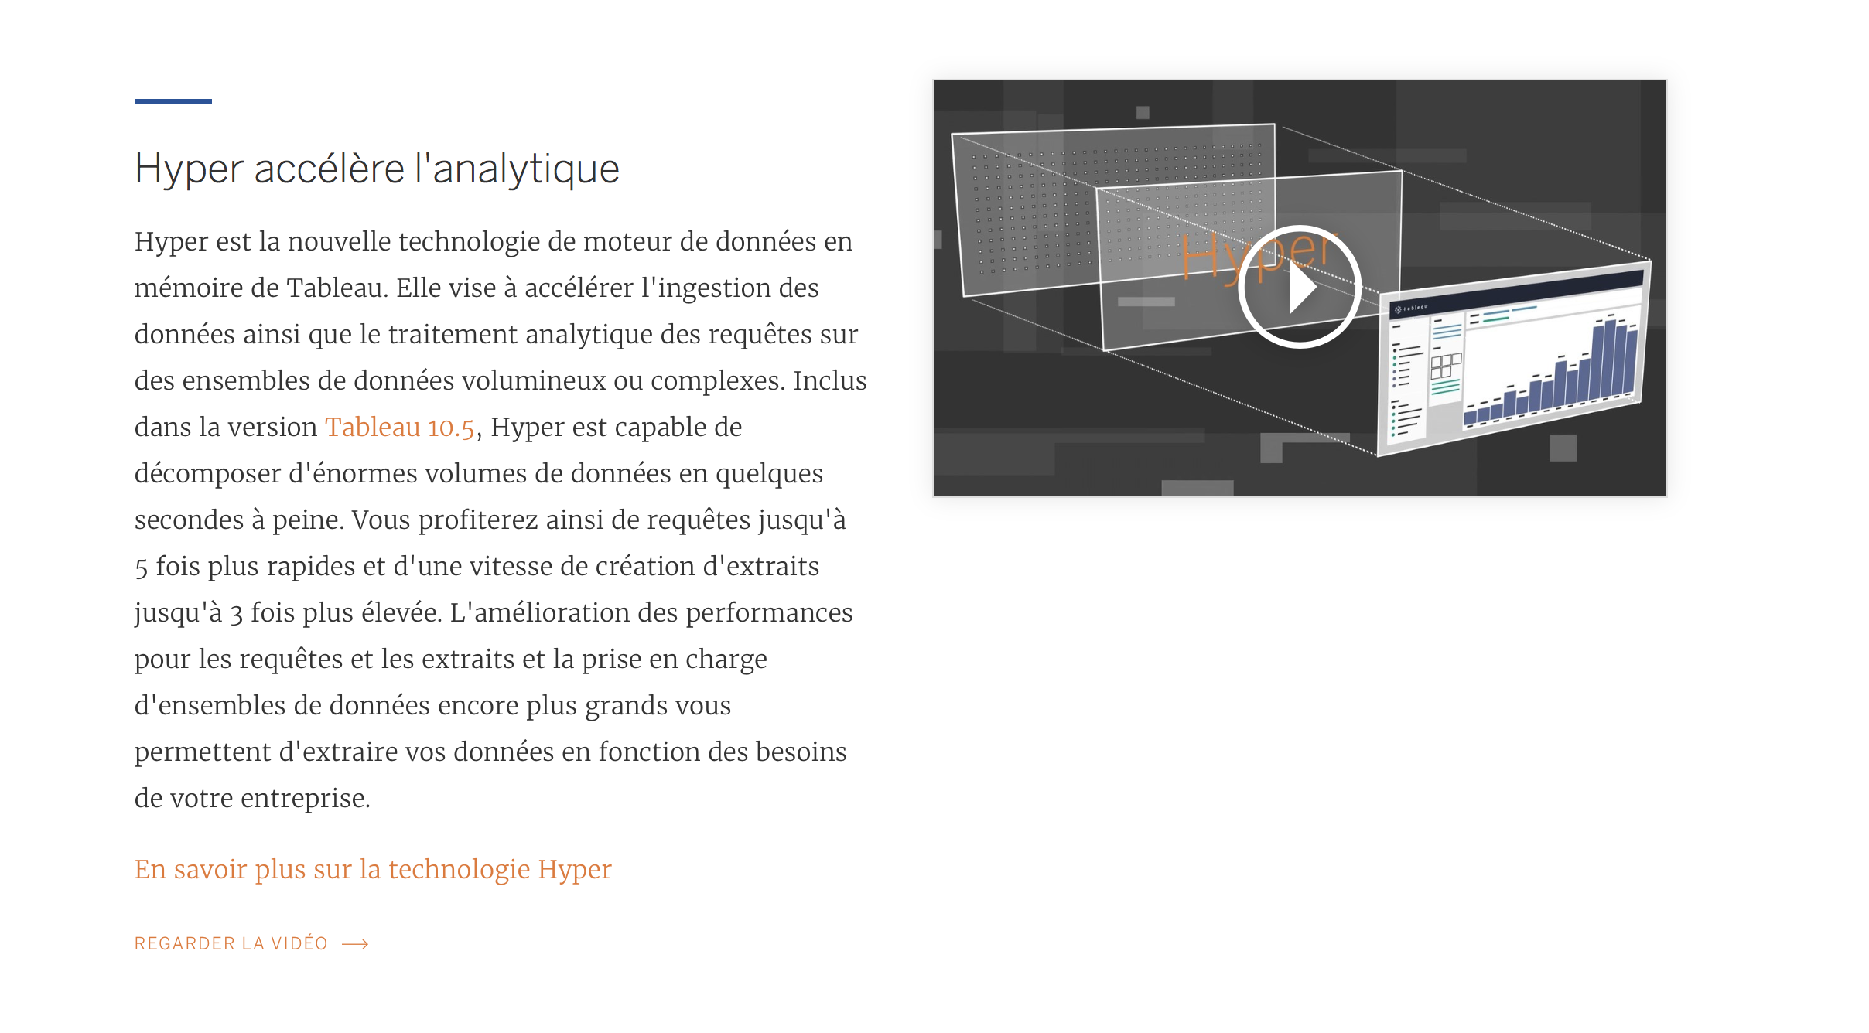
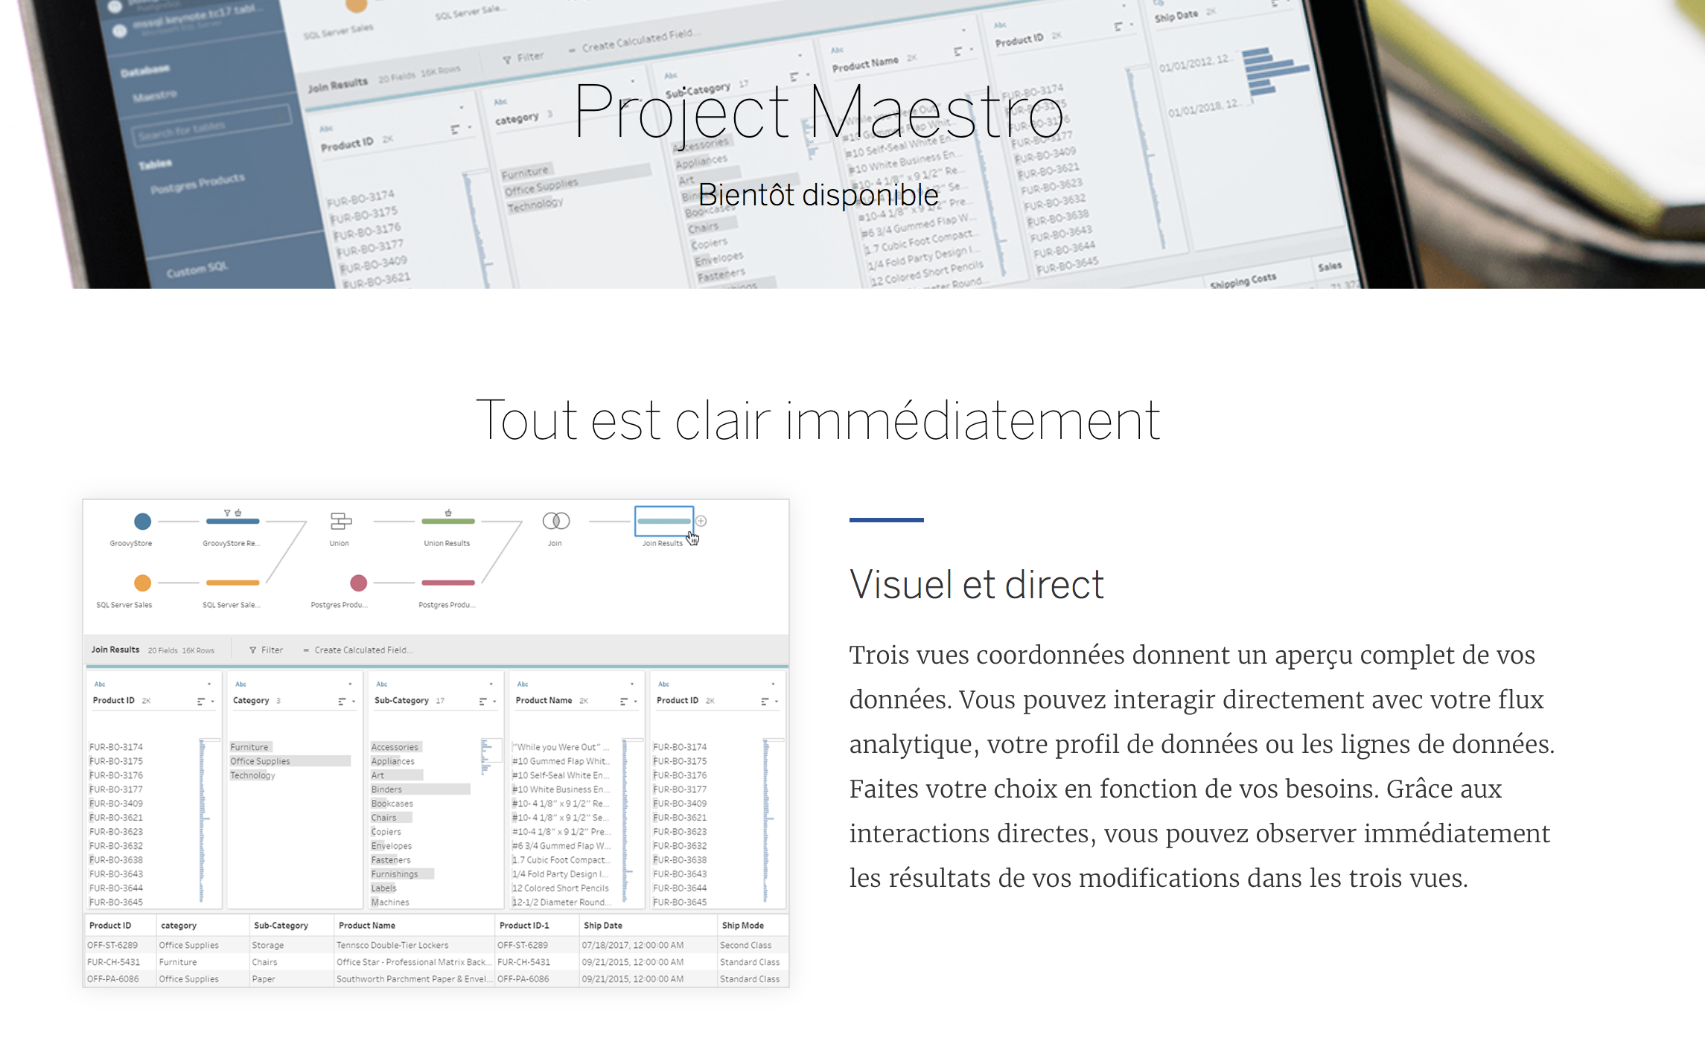
INNOVATION CONTINUE
Projet Maestro (Beta)
Dans la version 10.5 de Tableau

Slide 13
TABLEAU FAIT LA DIFFERENCE
Diversité des sources de données et des représentations graphiques.
Facilité d’utilisation : interface utilisateur simple et efficace.
Clarté des données représentées (couleurs et filtres)
Valeur ajoutée avec des outils d’analyse innovants (clusters, forecast).
Exploration des données de façon interactive et ludique.
Itération facile avec le clients et création de POCS.
Multi-dimension : Dashboard au format desktop, tablette, téléphone.
Mise à disposition via Tableau Online / Tableau serveur.
Collaboration et sécurité des données.
Innovations : Maestro (préparation des données) & Hyper (amélioration des performances).
Communauté enthousiaste et partage du savoir (Tableau Public)

